Slide 1
Кабинет 15
Кабинет начальных классов

Slide 2
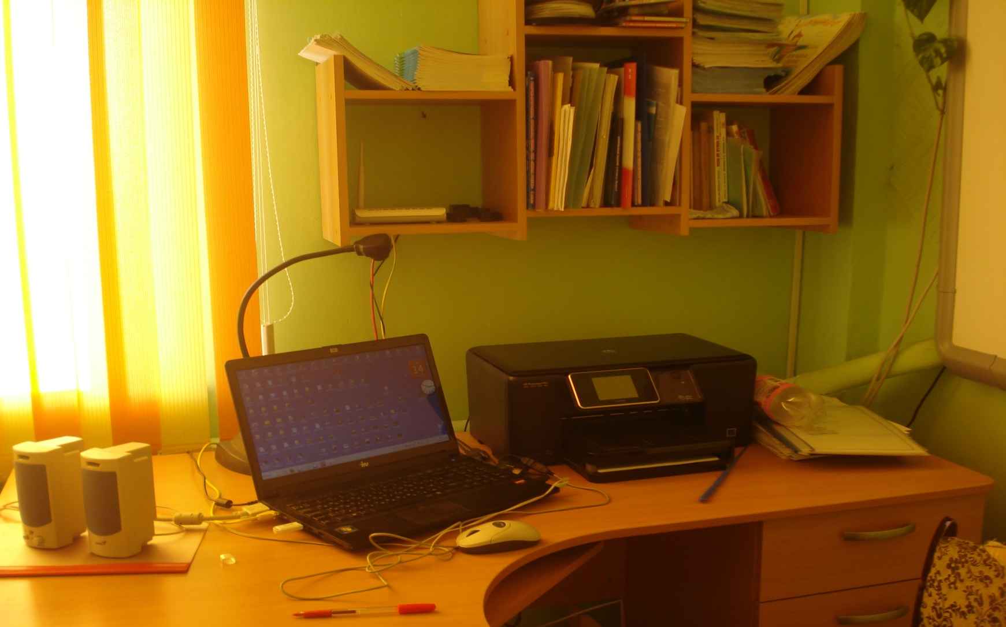
Рабочее место учителя

Slide 3
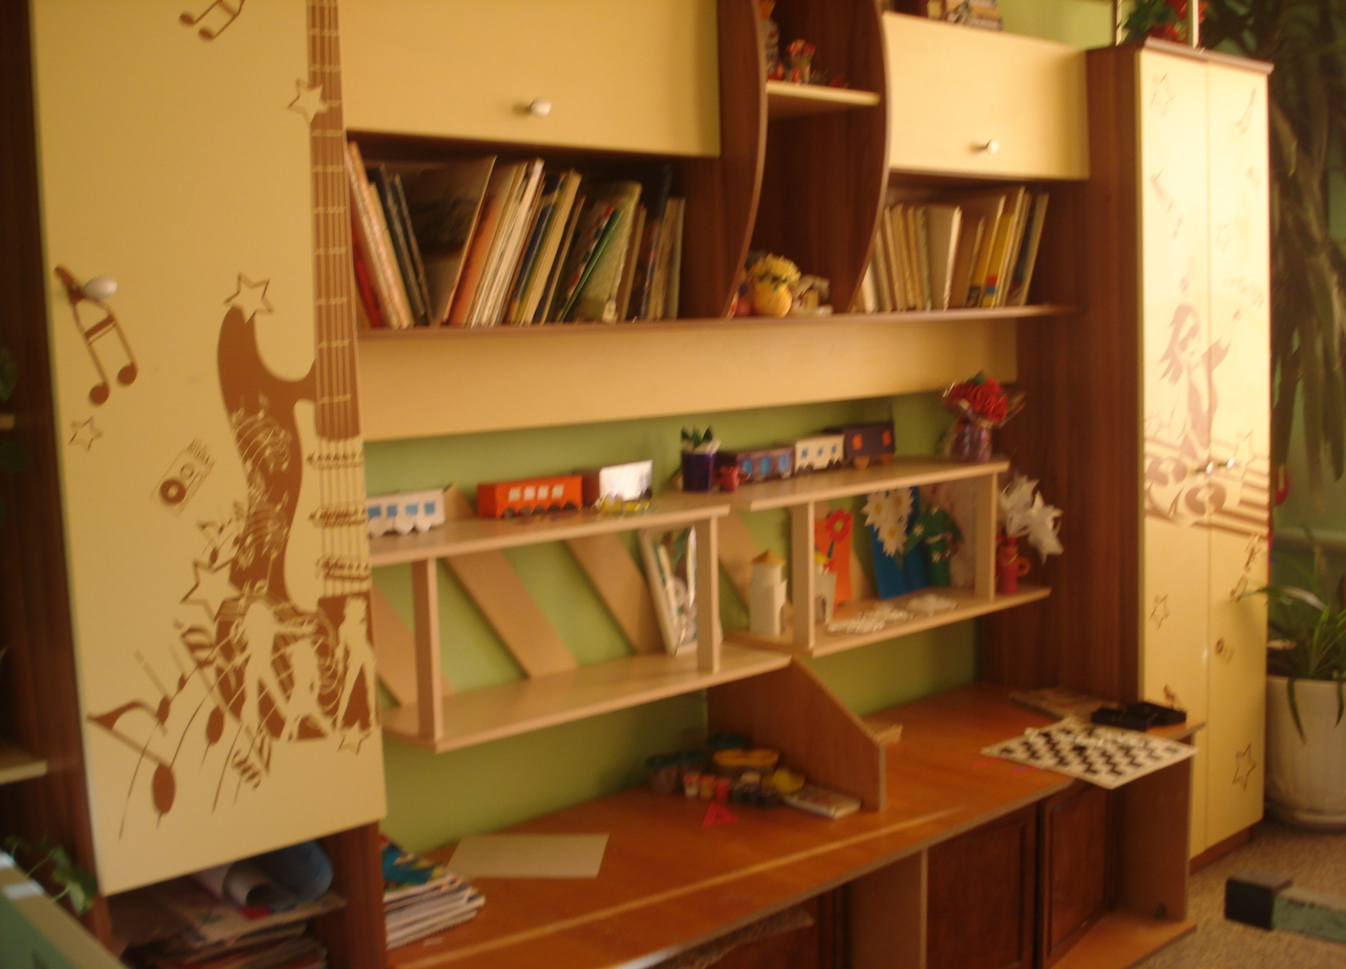

Slide 4
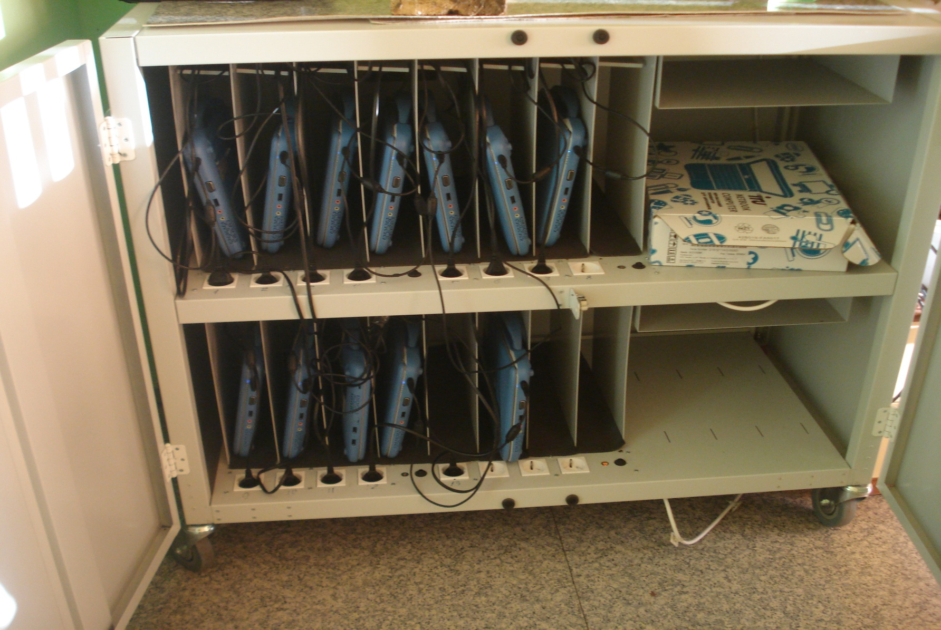
Комплект нетбуков для учащихся

Slide 5
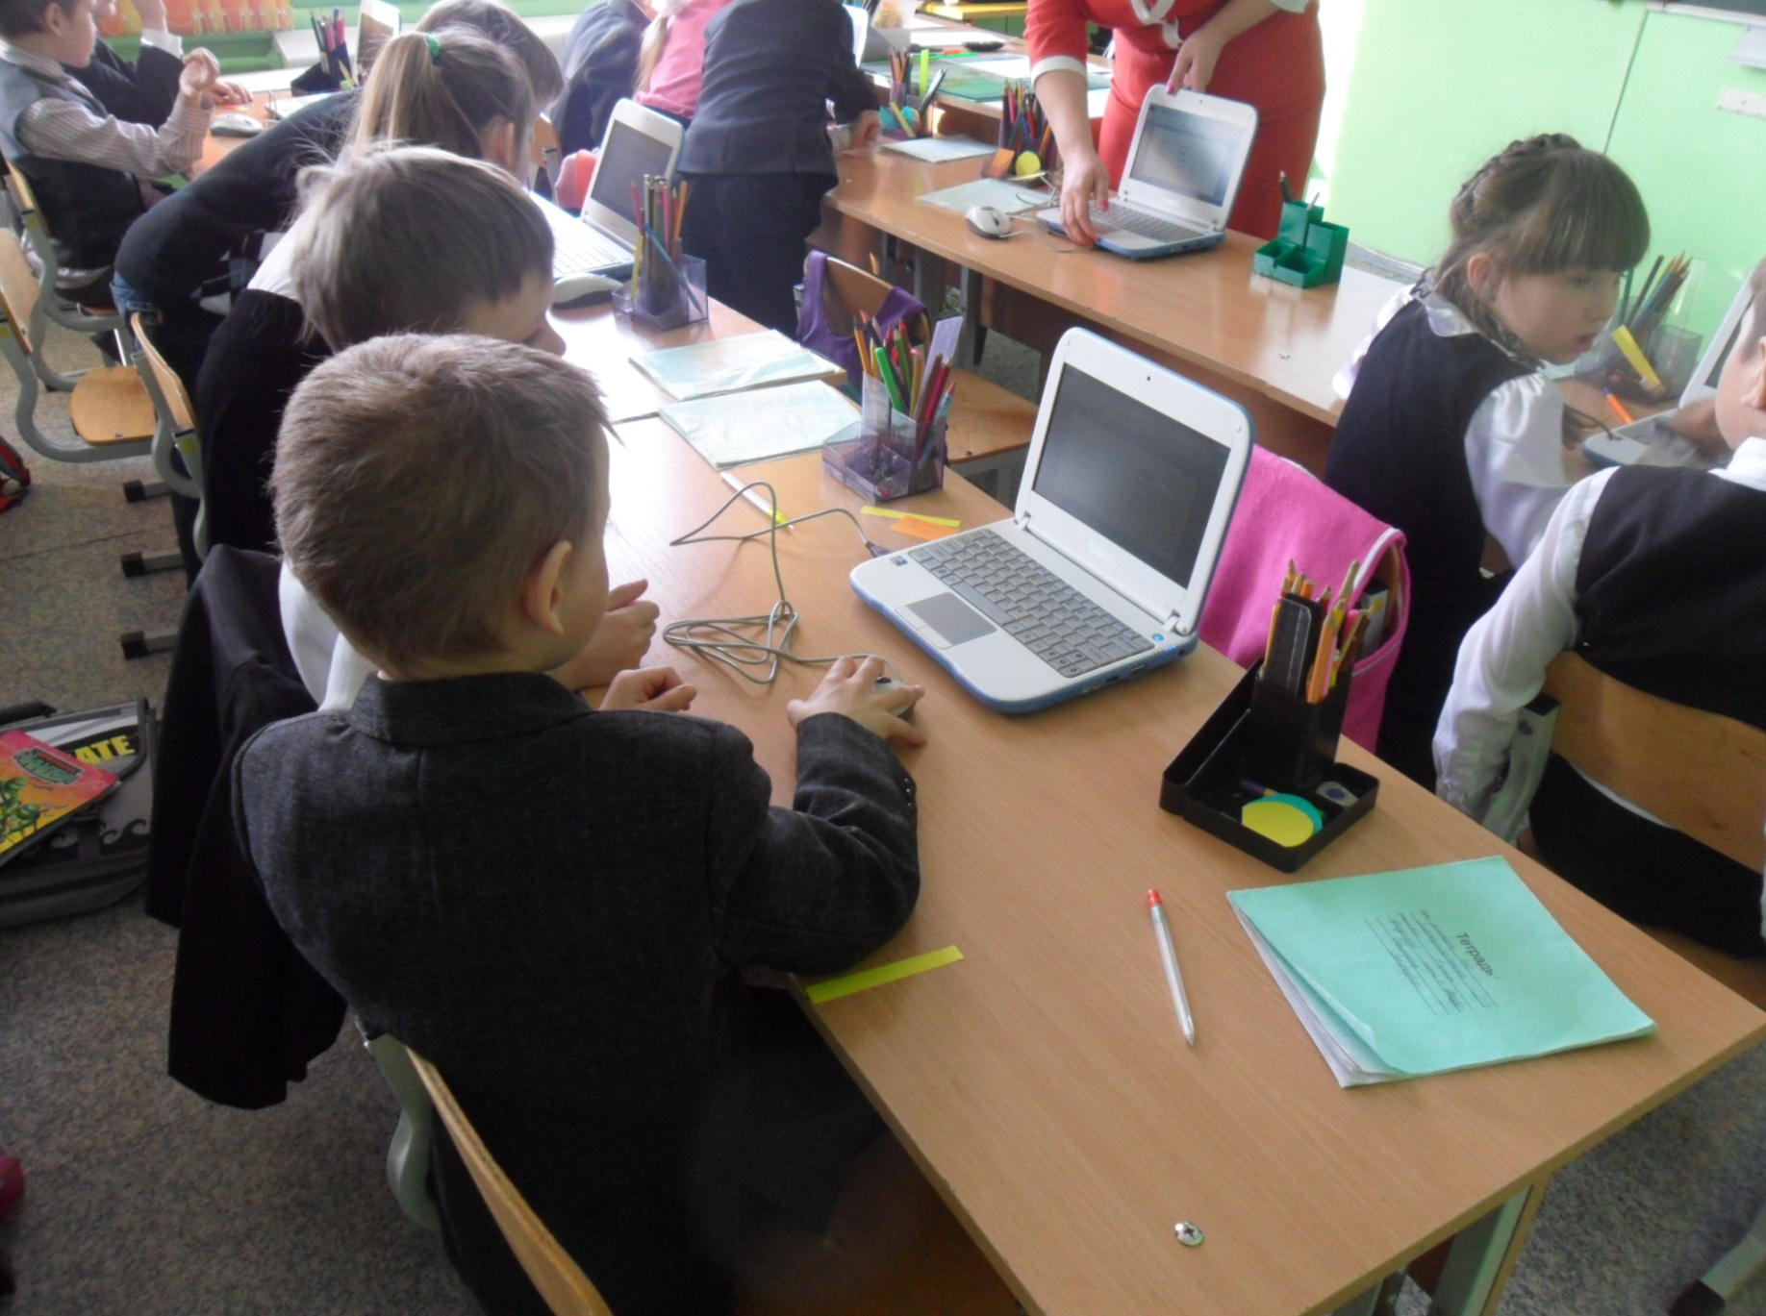

Slide 6
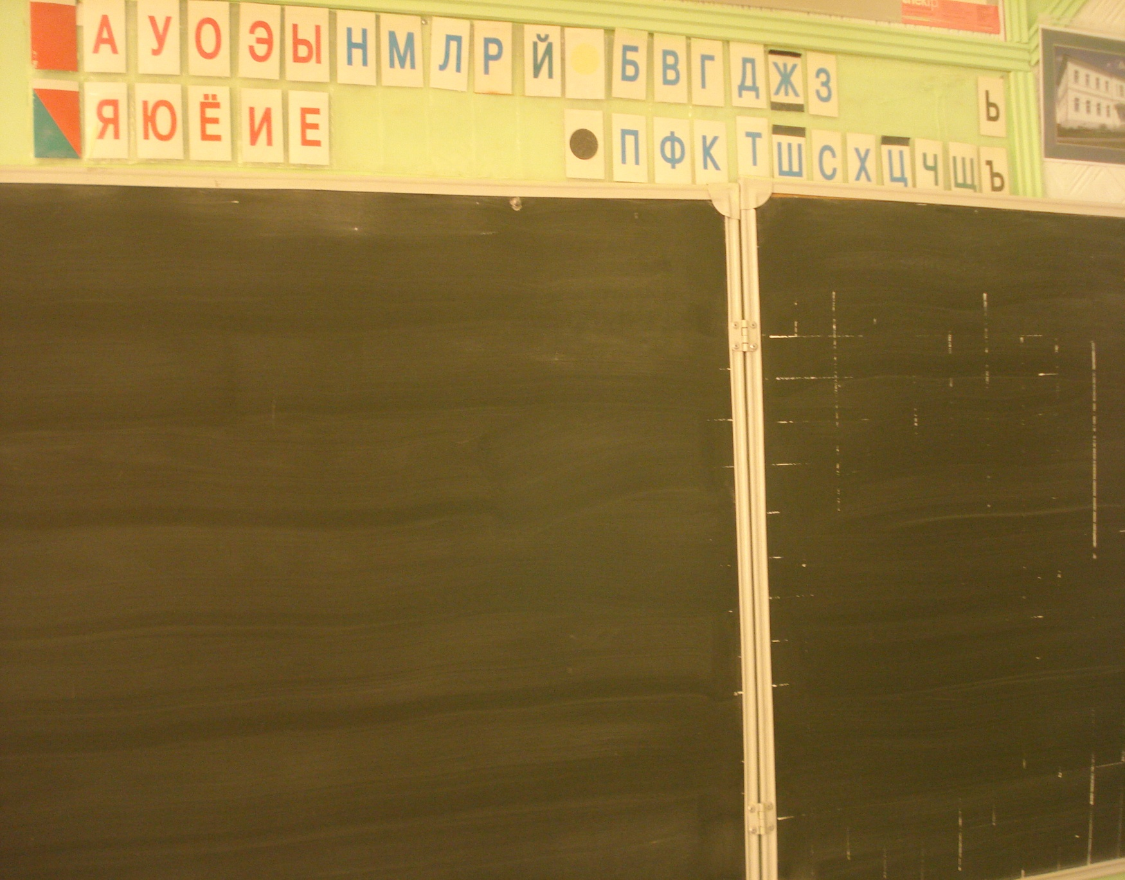

Slide 7
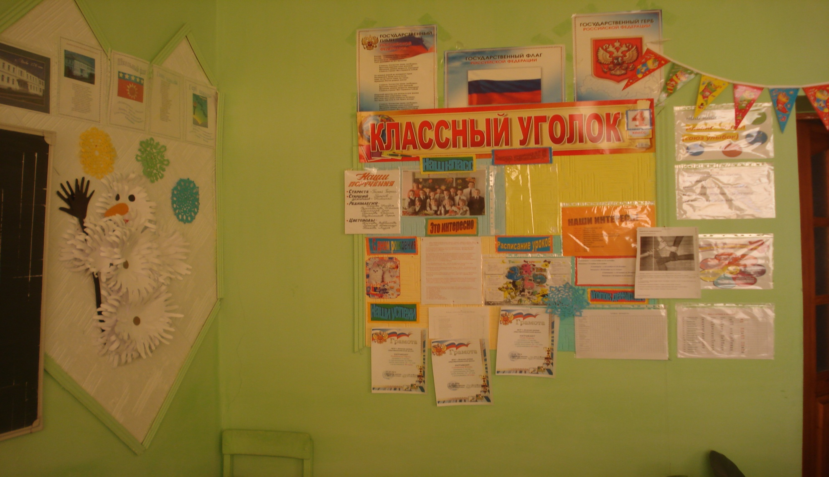
Информационный стенд

